Slide 1
Пространство педагогического поиска
Потенциал музейных коллекций
в становлении гражданской идентичности школьника

Slide 2
Программа развития ДТДиМ «Пространство свободного выбора»
«Познаю мир»
Воспитание ценности образования
« Я-Петербуржец»
формирование ценности гражданственности и патриотизма
«Семья моя главная опора»
формирование ценности семьи
«Мой мир»
формирование духовно- нравственных ценностей как процесс гармонизации внутреннего и внешнего мира юного петербуржца.

Slide 3
Музей-составляющая открытого образовательного пространства
Музей- центр
музейно- педагогической
и краеведческой работы в ДТДиМ
Краеведение через изобразительное творчество "История Санкт- петербурга и Колпино в картинках"
Интеграция музея
в учебно- воспитательный процесс ДТДиМ и ОУ района
Экскурсионная деятельность
Солидарное социальное взаимодействие
реализация дополнительных образовательных программ- дополнительных общеразвивающих программ : -«Колпинская слободка", «Занимательное краеведение» -"Юный экскурсовод", -"Юный исследователь"
Музееведение
Исследовательская деятельность
Районный этап городского конкурса экскурсоводов школьных музеев
Районная научно- практическая конференция "Союз наук"
Клуб "Старое Колпино"
Районная конференция юных генеалогов "Родословные колпинских семей в истории России и Санкт- Петербурга"
Районные этап региональной олимпиады по краеведению школьников района
Общество ветеранов педагогическаого труда
школьные музее Колпинского района шк.№:402, 476, 446, 588, 467, 451, 461, 454
Музей "Князь Александр Невский"
Культурно- просветительский центр "Невский"
Музей- диарама "Невская битва"
Колпинское Благочиние
Муниципальное объединение Колпино
Камерный театр ДК «Ижорский»
Игровая деятельность
Тематические встречи в клубе музея
Районные межмузейные программы «Александр Невский. В глубину веков», «Защита Колпинских рубежей»
Музей- районная инновационная площадка «Современный школьный музей»
Музей ОАО "Ижорские заводы"
Общество ветеранов Колпинского района

Slide 4
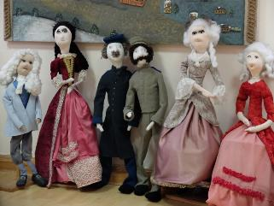
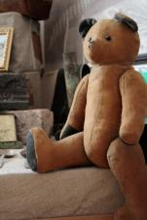
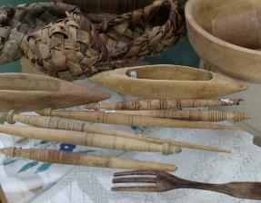
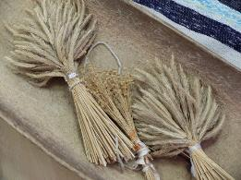
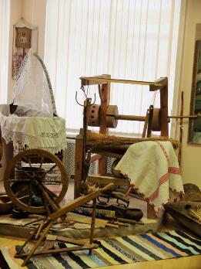
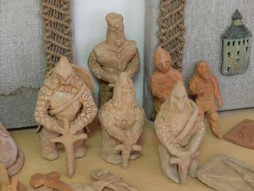
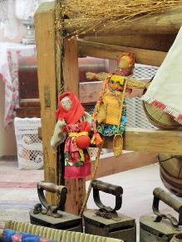
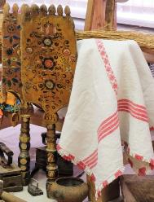
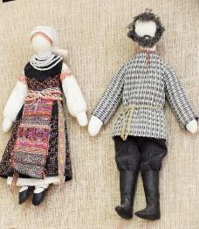
«Музей для детей, руками детей»

Slide 5
Музей- центр музейно- педагогической и краеведческой работы ДТДиМ
Образовательная программа
«Занимательное краеведение»

Slide 6
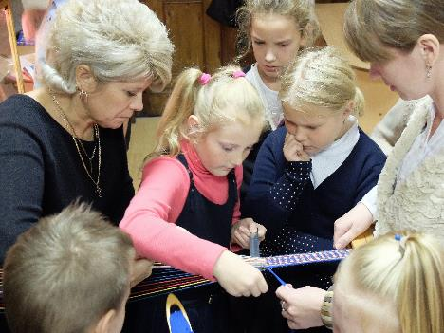
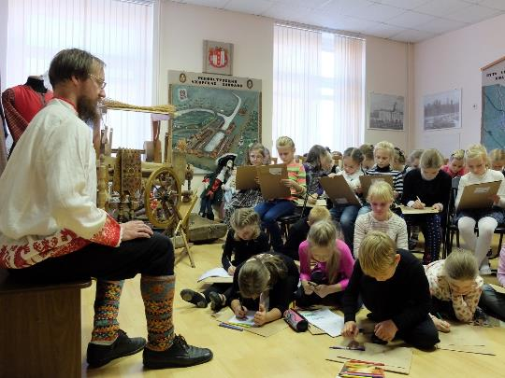
Музей- центр музейно- педагогической
и краеведческой работы ДТДиМ
Тематические встречи
в клубе музея
Творческие мастерские
«Изучая, создаем»

Slide 7
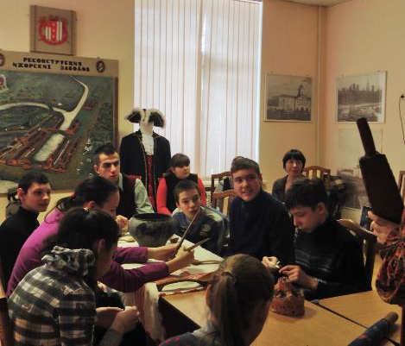
Интеграция
в учебно- воспитательный процесс
ДТДиМ и ОУ района
Игровые программы на основе музейной коллекции
«Человек-легенда»,
«Приключения экспонатика» и др.

Slide 8
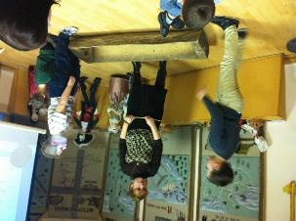
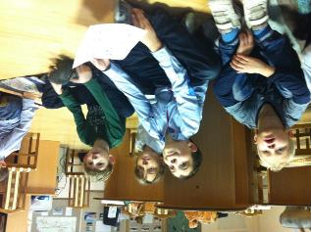
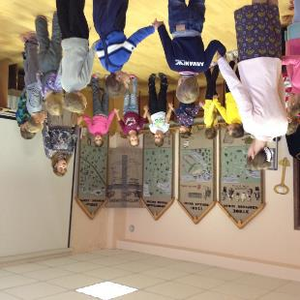
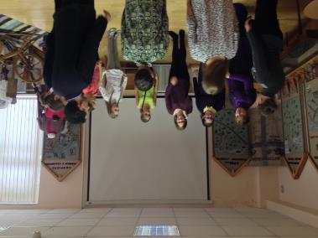
Интеграция
в учебно- воспитательный процесс
ДТДиМ и ОУ района
Экскурсионные программы по экспозициям музея

Slide 9
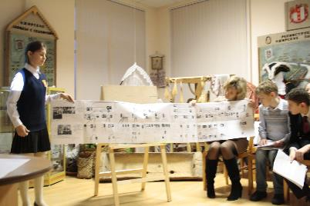
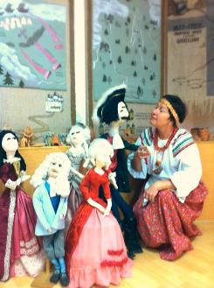
Интеграция
в учебно- воспитательный процесс
ДТДиМ и ОУ района
Районные этапы городских конкурсов:
Краеведческие чтения
конференции генеалогов «Родословные колпинских семей в истории Колпино»
конкурс экскурсоводов школьных музеев
Экологическая игра «Берегиня»

Slide 10
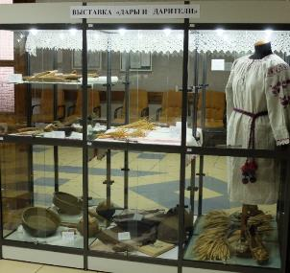
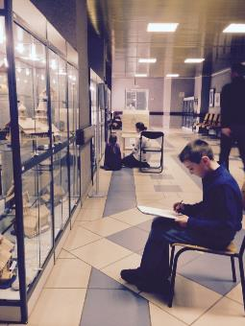
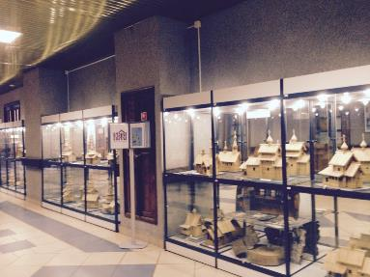
Интеграция
в учебно- воспитательный процесс
ДТДиМ и ОУ района
Выставка
«Дары
и дарители»
Выставочная деятельность
Выставка
«Русское деревянное зодчество»

Slide 11
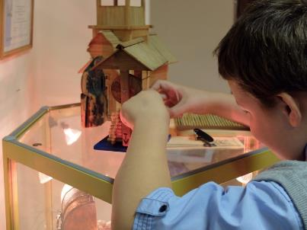
Интеграция
в учебно- воспитательный процесс
ДТДиМ и ОУ района
Работа актива музея
Клуб
музея

Slide 12
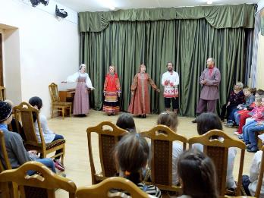
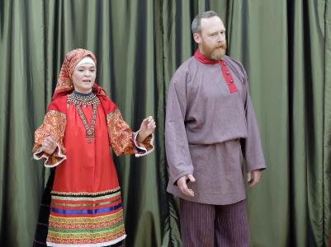
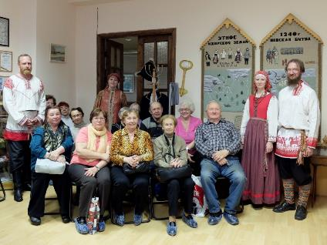
«Фольклорный ансамбль»
приобщение к русской культуре не только воспитанников ансамбля , но и обучающихся в других творческих объединениях
Знакомство с бытом
русского народа
посредством их активного включения в народные праздники и действия, организованные на базе музея ДТДиМ

Slide 13
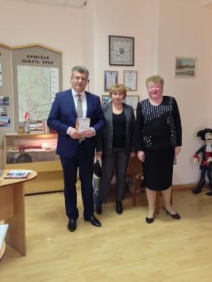
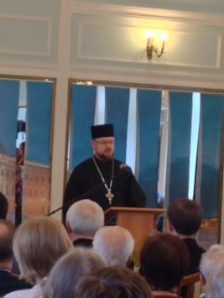
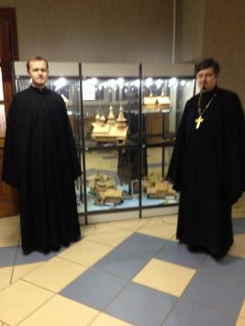
Интеграция
в учебно- воспитательный процесс
ДТДиМ и ОУ района
Городская конференция
«Гражданско-патриотическое воспитание: сквозь призму времени»
Секция
«Потенциал музейной педагогики в патриотическом воспитании школьников»

Slide 14
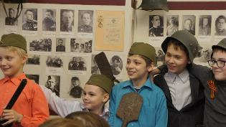
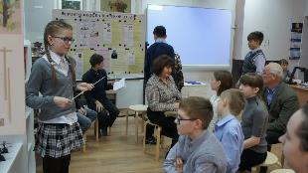
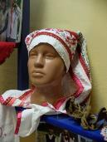
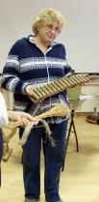
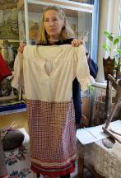
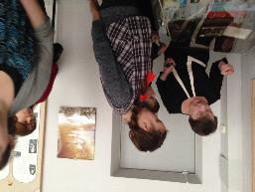
Районные межмузейные программы на основе коллекций
10 музеев ОУ района музеев социальных партнеров
Популяризация знаний об истории Колпина, его славных трудовых традициях и боевых подвигах,
расширение возможности использования музейного образовательного и воспитательного потенциала,
распространение знаний об истории нашего края среди общественности
публикации, издательская деятельность.

Slide 15
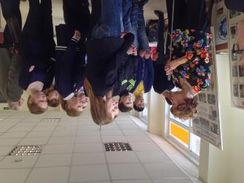
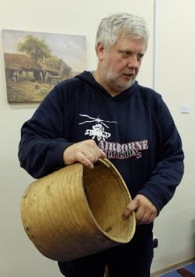
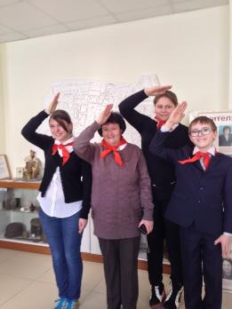
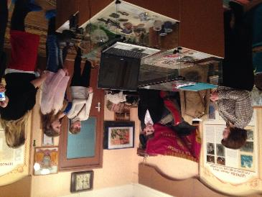
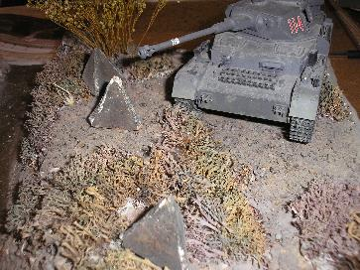
Районный инновационный проект
«Современный школьный музей»

Slide 16
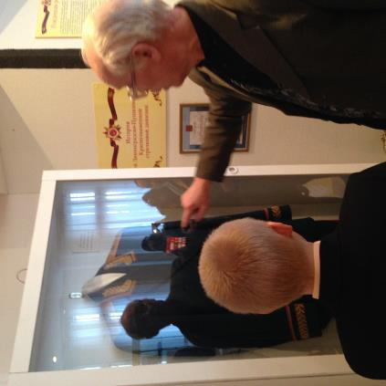
Районная историческая музейно-краеведческая программа «Защита Колпинских рубежей»

Slide 17
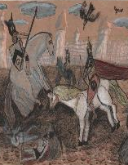
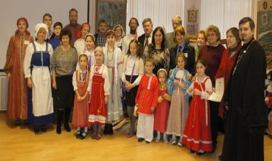
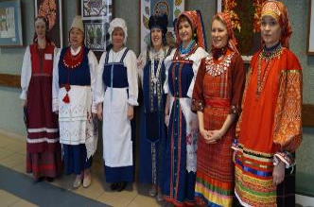
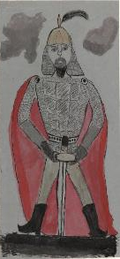
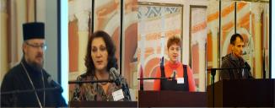
Районная историческая музейно-краеведческая программа
«Александр Невский. В глубину веков»
Музейное занятие «А.Невский-
покровитель и защитник Русской земли»;
;
Мастер классы на основе экспозиции музея;
Творческие работы по
теме для районной выставки;
-Районные рождественские чтения «Ратная слава Невского края»,
Регионального этапа XXIV Международных образовательных чтений «Традиция и новации: культура, общество, личность»
ДТДиМ совместно с социальным партнером: Центром духовной культуры и образования Колпинского благочиния

Slide 18
Активы школьных музеев
Разрабатывают, проводят часть экскурсионного маршрута
создают электронно- цифровые материалы по определённой тематике для виртуального музея
Педагоги
Совершенствуют профессиональное мастерство через мероприятия
научно- методического характера,
получают возможность интегрировать региональный краеведческий компонент в образовательную и воспитательную деятельность.
Участвовать в подготовке материалов
«К юбилею Колпино»
Приглашаем стать участниками проекта
2017-2019 гг.
Участники
Средствами интерактивного освоения музейного пространства
погружаются в историю,
углубляют свои знания
Партнеры
Информационная,
научно-методическая поддержка
организаторы районных,
городских фестивалей и праздников,
образовательных экскурсий,
помощь в комплектовании музейных экспозиций и выставок
Ждем Вас в клубе музея!

Slide 19
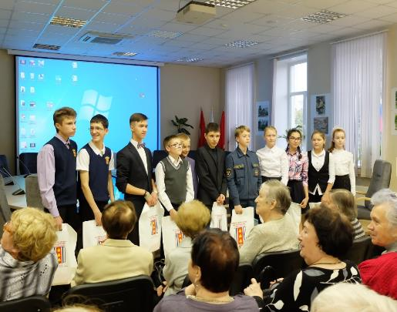

Slide 20
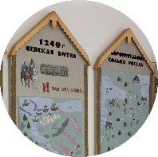
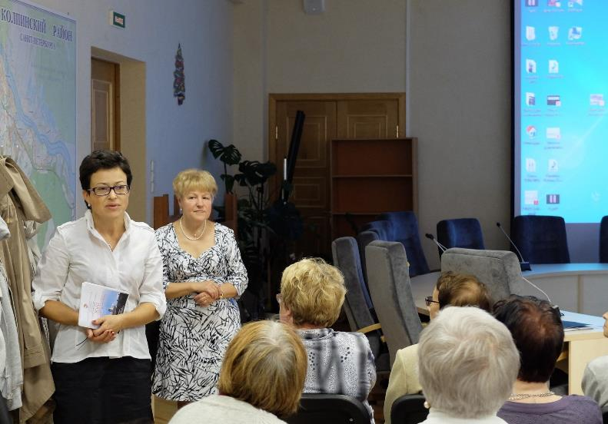
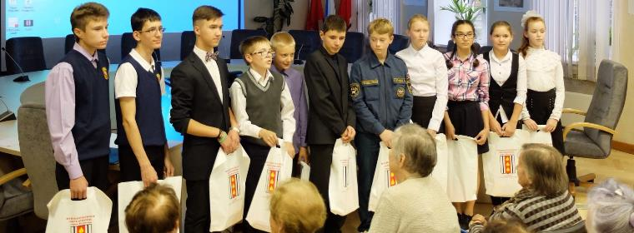
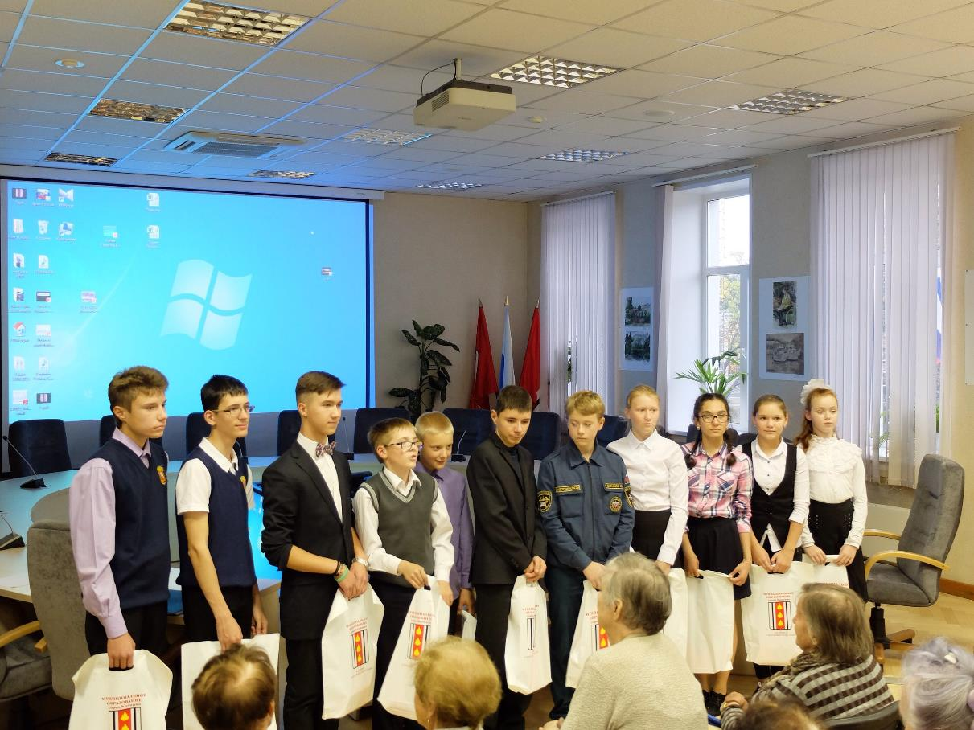
в едином социокультурном пространстве

Slide 21
Связь с местным сообществом
Участие в фестивалях
и праздниках

Slide 22
Основа стандартов второго поколения-
системно деятельностный подход
МУЗЕЙ-ЭТО ВСЕГДА ПРОЕКТ!

Slide 23
ПРИГЛАШАЕМ К СОТРУДНИЧЕСТВУ!
Дворец Творчества Детей и Молодежи
Колпинского района г. Санкт-Петербурга
г. Колпино, ул. Стахановская, 14, лит. А
Информационный портал музея и межмузейного сообщества Колпино http://vm-dtdm.spb.ru/

Slide 24
Спасибо за внимание!
С любовью к Колпино…

